Slide 1
SUPERVISI
PENDIDIKAN
EMA
AGUSTINA
FAKULTAS KEGURUAN DAN ILMU PENDIDIKAN
UNIVERSITAS LAMPUNG

Slide 2
Definisi
supervisi
Dictionary of Education Good Center (1959); supervisi adalah usaha dari petugas-petugas sekolah dlm memimpin guru-guru dan petugas-petugas lainnya untuk memperbaiki pengajaran, termasuk menstimulasi, menyeleksi pertumbuhan jabatan dan perkembangan guru-guru serta evaluasi pengajaran.

Slide 3
Secara
MORFOLOGIS
Supervisi berasal dari dua kata bahasa Inggris, yaitu super dan vision. Super berarti diatas dan vision berarti melihat, masih serumpun dengan inspeksi, pemeriksaan dan pengawasan, dan penilikan, dalam arti kegiatan yang dilakukan oleh atasan – orang yang berposisi diatas, pimpinan – terhadap hal-hal yang ada dibawahnya.

Slide 4
Supervisi
Aktivitas pembinaan yg dilakukan oleh atasan (kepala sekolah) dlm rangka meningkatkan performansi atau kemampuan guru dalam menjalankan tugas mengajarnya sehingga dapat memperbaiki dan meningkatkan proses pembelajaran agar lebih efektif.
PENDIDIKAN

Slide 5
Keterampilan Dasar
Seorang Supervisor
  Keterampilan dlm hubungan” kemanusiaan
  Keterampilan dlm proses kelompok
  Keterampilan dlm kepemimpinan pendidikan
  Keterampilan dan mengatur personalia sekolah
  Keterampilan dlm evaluasi

Slide 6


TUJUAN SUPERVISI PENDIDIKAN
  Memberikan layanan dan bantuan untuk meningkatkan kualitas mengajar guru di kelas yang pada gilirannya untuk meningkatkan kualitas belajar siswa.
  Bukan saja memperbaiki kemampuan mengajar tapi juga untuk pengembangan potensi kualitas guru.

Slide 7
Tujuan Supervisi Pendidikan
  Tujuan Umum
Memberi bantuan teknis dan bimbingan kepada guru-guru.
  Tujuan Khusus
Bertitik tolak pd komponen-komponen sistem pembelajaran atau faktor penentu keberhasilan belajar, maka tujuan khusus supervisi pendidikan bertitik tolak pada bidang akademik.

Slide 8
1
Mengembangkan dan pembinaan kurikulum yg sedang dilaksanakan di sekolah
2
Meningkatkan proses pembelajaran di sekolah
Sasaran SP
3
Mengembangkan seluruh staf di sekolah
4

Slide 9
1
Prinsip Ilmiah (scientific)
2
Prinsip Demokratis
Prinsip SP
3
Prinsip Kerja sama
4
Prinsip Konstruktif dan Kreatif.
4

Slide 10
1
Koordinator
2
Konsultan
Peran Supervisor
3
Pemimpin kelompok
4
Evaluator
4

Slide 11

Model
SUPERVISI
  Model supervisi yg konvensional (tradisional)
  Model Supervisi ygBersifat Ilmiah
  Model Supervisi Klinis
  Model Supervisi Artistik

Slide 12



Jenis-jenis Supervisi
1
Supervisi Umum
2
Supervisi Pengajaran
3
Supervisi Klinis

Slide 13

Pengawasan Melekat
Pengawasan melekat adalah suatu pengawasan yg memang sdh melekat menjadi tugas dan tanggung jawab semua pimpinan.
Setiap pemimpin adalah juga sebagai pengawas, maka kepengawasan yang dilakukan itu disebut pengawasan melekat.

Slide 14
Pengawasan Melekat
Tujuan pengawasan melekat adalah untuk mengetahui apakah pimpinan unit kerja dapat menjalankan fungsi pengawasan dan pengendalian yang melekat padanya dengan baik sehingga bila ada penyelewengan, pemborosan, dan korupsi pimpinan unit kerja dapat mengambil tindakan koreksi sedini mungkin

Slide 15
Pengawasan Fungsional
Pengawasan fungsional adalah kegiatan-kegiatan pengawasan yang dilakukan oleh orang-orang yang fungsi jabatanya sebagai pengawas

Slide 16
1
Unsur Personal , para personal dalam sekolah yang disupervisi, para personal yang dimaksud adalah Kepala Sekolah, pegawai tata usaha, guru, siswa.
2
Unsur Material , Ketersediaan ruangan untuk perpustakaan, labolaturium, ruang praktek ibadah, aula dan lain-lain. Pengelolaan dan perawatan terhadap fasilitas tersebut. Pemanfaatan buku-buku teks pokok dan buku-buku penunjang . Pemanfaatan dan perawatan alat-alat kesenian dan sebagainya
Ruang Lingkup dan Teknik Supervisi Pendidikan
Unsur Operasional , Masalah yang berkaitan dengan teknik edukatif, yang mencakup: Kurikulum, Proses belajar mengajar, Evaluasi/penilaian, Kegiatan ekstra kurikuler
3

Slide 17
Metode Supervisi
1
Teknik Supervisi Individual
2
Teknik Supervisi Kelompok

Slide 18
Swearingen dlm bukunya Supervision of Instruction-Foundation and Dimension (1961), 8 fungsi supervisi:Keterampilan Dasar
Seorang Supervisor
  Mengkoordinasi semua usaha sekolah
  Memperlengkapi kepemimpinan sekolah
  Memperluas pengalaman guru-guru
  Menstimulasi usaha-usaha yg kreatif
  Memberi fasilitas dan penilaian yg terus menerus
  Menganalisis situasi belajar mengajar
  Memberikan pengetahuan dan keterampilan
  Memberi wawasan yg lebih luas dan terintegrasi

Slide 19
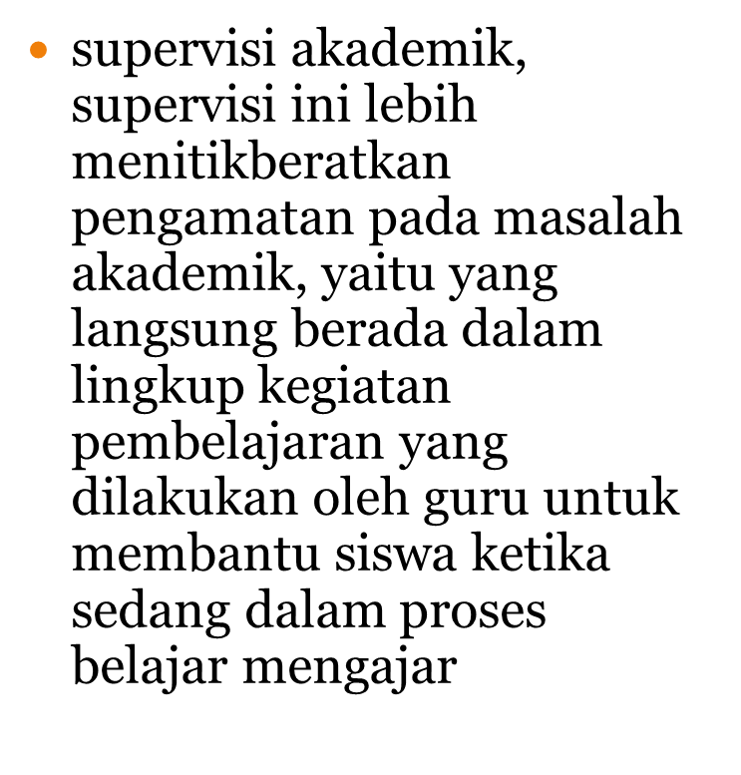
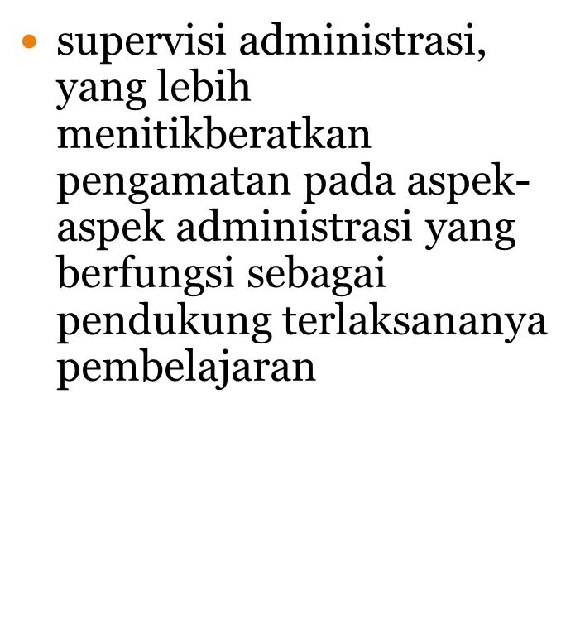
Sasaran Supervisi Pendidikan

Slide 20
Fungsi Supervisi Pendidikan
  Fungsi kepemimpinan, melekat pd seorang supervisor karena dia adalahpemimpin.
  Fungsi pengawas, tugas pokoknya melakukan pengawasan.
  Fungsi pelaksana, karena ia adalah para pelaksana di lapangan yg dlm istilah bakunya adalah pejabat fungsional, sama halnya dgn guru dan kepala sekolah.

Slide 21
Hal yang Harus Diperhatikan Supervisor
Memantau pelaksanaan tugas guru dan staf.
Memantau perkembangan pendidikan di sekolah.
Mengawasi administrasi dan sarana sekolah.
Mengendalikan distribusi sumber daya pendidikan.

Slide 22
Peranan Supervisi
Memberi Dukungan (Supporting)
Supervisor memberikan motivasi, dorongan moral, dan fasilitas agar guru semangat bekerja serta percaya diri dalam mengajar.
Membantu (Assisting)
Supervisor membantu guru menyelesaikan masalah pembelajaran, memberi bimbingan, dan menyediakan pelatihan profesional.
Mengikutsertakan (Sharing/Involving)
Supervisor melibatkan guru dalam pengambilan keputusan dan kegiatan inovasi sekolah untuk menumbuhkan rasa memiliki.
Menciptakan Iklim Aman dan Bebas Berkarya
Supervisor membangun suasana yang mendukung kreativitas guru agar bebas bereksperimen dan bertanggung jawab terhadap pembelajaran.

Slide 23
THANK YOU

